Slide 1
Кипение

Slide 2
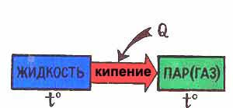
Кипение - это интенсивный переход жидкости в пар, происходящий с образованием пузырьков пара по всему объему жидкости при определенной температуре.

Slide 3
Кипение происходит с поглощением теплоты. Большая часть подводимой теплоты расходуется на разрыв связей между частицами вещества, остальная часть - на работу, совершаемую при расширении пара. В результате энергия взаимодействия между частицами пара становится больше, чем между частицами жидкости, поэтому внутренняя энергия пара больше, чем внутренняя энергия жидкости при той же температуре. Количество теплоты, необходимое для перевода жидкости в пар в процессе кипения можно расчитать

Slide 4
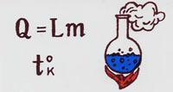
где m - масса жидкости (кг), L - удельная теплота парообразования.

Slide 5
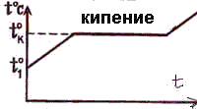
Удельная теплота парообразования показывает, какое количество теплоты необходимо, чтобы превратитъ в пар 1 кг данного вещества при температуре кипения. Единица удельной теплоты парообразования в системе СИ: [ L ] = 1 Дж/ кг С ростом давления температура кипения жидкости повышается, а удельная теплота парообразования уменьшается и наоборот.

Slide 6
Во время кипения температура жидкости не меняется.. Температура кипения зависит от давления, оказываемого на жидкость. Каждое вещество при одном и том же давлении имеет свою температуру кипения. При увеличением атмосферного давления кипение начинается при более высокой температуре, при уменьшении давления - наоборот.. Так, например, вода кипит при 100 °С лишь при нормальном атмосферном давлении.

Slide 7
ЧТО ЖЕ ПРОИСХОДИТ ВНУТРИ ЖИДКОСТИ ПРИ КИПЕНИИ ?
Кипение представляет собой переход жидкости в пар с непрерывным образованием и ростом в жидкости пузырьков пара, внутрь которых происходит испарение жидкости. В начале нагревания вода насыщена воздухом и имеет комнатную температуру. При нагревании воды, растворенный в ней газ выделяется на дне и стенках сосуда, образуя воздушные пузырьки. Они начинают появляться задолго до кипения. В эти пузырьки испаряется вода. Пузырек, наполненный паром, при достаточно высокой температуре начинает раздуваться.

Slide 8
Достигнув определенных размеров он отрывается от дна, поднимается к поверхности воды и лопается. При этом пар покидает жидкость. Если вода прогрета недостаточно, то пузырек пара, поднимаясь в холодные слои, схлопывается. Возникающие при этом колебания воды приводят к появлению во всем объеме воды огромного количества мелких пузырьков воздуха: так называемый "белый ключ".

Slide 9
На воздушный пузырек объемом на дне сосуда действует подъемная сила: Fпод = Fархимеда - Fтяжести Пузырек прижат ко дну, поскольку на нижнюю поверхность силы давления не действуют. При нагреве пузырек увеличивается за счет выделения в него газа и отрывается от дна, когда подъемная сила будет немного больше прижимающей. Размер пузырька, способного оторваться от дна, зависит от его формы. Форма пузырьков на дне определяется смачиваемостью дна сосуда.

Slide 10
Неоднородность смачивания и слияние пузырьков на дне приводили к увеличению их размеров. При больших размерах пузырька при подъеме сзади него образуются пустоты, разрывы и завихрения.

Slide 11
Когда пузырек лопается, вся окружающая его жидкость устремляется внутрь, и возникает кольцевая волна. Смыкаясь, она выбрасывает вверх столбик воды.

Slide 12
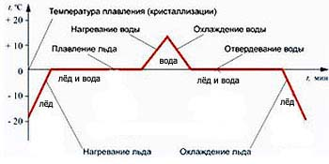
ТЕМПЕРАТУРНЫЙ ГРАФИК ИЗМЕНЕНИЯ АГРЕГАТНЫХ СОСТОЯНИЙ ВОДЫ

Slide 13
УДИВИСЬ!
«Горшки легко закипают через край – к ненастью!» Падение атмосферного давления, сопровождающее ухудшение погоды, является причиной того, что молоко быстрее «убегает».

Slide 14
Очень горячий кипяток можно получить на дне глубоких шахт, где давление воздуха значительно больше, чем на поверхности Земли. Так на глубине 300 м вода закипит при 101 ͦ С. При давлении воздуха в 14 атмосфер вода закипает при 200 ͦ С. Под колоколом воздушного насоса можно получить «кипяток» при 20 ͦ С. На Марсе мы пили бы «кипяток» при 45 ͦ С. Соленая вода кипит при температуре выше 100 ͦ C.

Slide 15
Спасибо за внимание!

